Slide 1
LIFE uue taotlus-
vooru taustast
Peep Mardiste NEEMO EEIG - ELLE LIFE väline vaatleja
LIFE programmi infopäev
01.06.2022

Slide 2
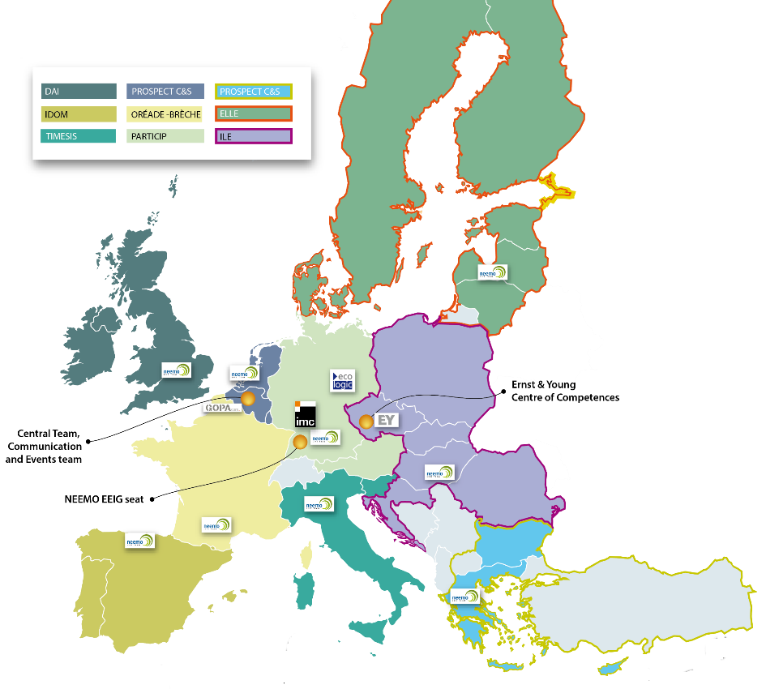
NEEMO konsortsiumi LIFE välisvaatlejate meeskond
LIFE projektide jooksev jälgimine ja nõustamine
LIFE programmiga seotud kommunikatsioon
183 eksperti üle Euroopa

Slide 3
LIFE taustast
Euroopa Komisjoni ainuke otseselt keskkonnale suunatud finantsinstrument
30 aastaga rahastatud üle 4500 projekti, kokku 5,9 miljardit euroga
Otsetoetus (ei vahenda Eesti ametiasutused)
Konkureerimine teiste taotlejatega üle Euroopa Liidu
Taotlusvoor reeglina kord aastas
Alanud perioodi 2021-2027 kogueelarve 5,45 miljardit eurot (60% kasv eelmise perioodiga võrreldes)
Lahendatakse Euroopa-üleseid eesmärke ja probleeme, toetab Euroopa rohelist kokkulepet (European Green Deal)

Slide 4
LIFE programm aastatel 2021-2027
Nature and Biodiversity
Projects
• Develop and demonstrate eco-innovative techniques and approaches
• Help to implement and enforce plans and strategies, in compliance with EU legislation.
• Promote best practices and behavioral changes
• Catalyse the large-scale deployment of successful solutions
To contribute to the shift to a circular, energy-efficient, renewable energy based- and climate resilient economy
Circular Economy
and Quality of Life
To protect and improve the quality of the environment
Their implementation on legislation and policies
• Support their development, monitoring and enforcement
• Help Member States to improve
Climate Change Mitigation and Adaptation
To halt and reverse biodiversity loss
Project beneficiaries are:
1/3 private enterprises
1/3 NGOs and civil society organisations
1/3 public authorities
Clean Energy Transition

Slide 5
Taotlusvooru teemad ja taotluste tähtajad
8. september 2022
Strateegilised integreeritud projektid, täistaotlus 7. märts 2023
Tehnilise abi projektid
4. oktoober 2022
Loodus ja bioloogiline mitmekesisus
Ringmajandus ja elukvaliteet
Kliimamuutuste leevendamine ja nendega kohanemine
16. november 2022
Puhtale energiale üleminek

Slide 6
Taotlusvooru info
Euroopa Komisjoni agentuuri CINEA lehel
https://cinea.ec.europa.eu/life/life-calls-proposals_en
Keskkonnaministeeriumi lehel
https://life.envir.ee/et/taotlemine

Slide 7
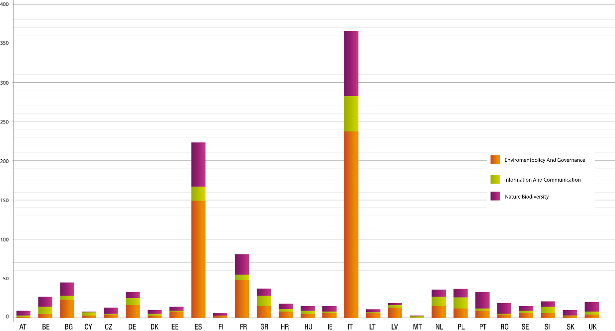
Edukad taotlejad

Slide 8
Eesti hiljutiste LIFE taotluste puudujääke
Eestist 2019, 2020 esitatud taotlustele tulnud tagasiside analüüs
https://life.envir.ee/sites/default/files/triin/LIFE_tagasiside_anal%C3%BC%C3%BCs.pdf
2019: kokku 29 taotlust (LIFE rahastuse sai 2)
2020: kokku 29 taotlust (LIFE rahastuse sai 1)
2021: kokku 9 taotlust (LIFE rahastuse sai 2)

Slide 9
Eesti hiljutiste LIFE taotluste puudujääke
Olemasoleva olukorra kirjeldamisel on piirdutud loosungitega, probleemikirjeldused ei ole piisavalt detailsed, mõõdetavad.
Algolukord on ebapiisavalt kirjeldatud.
Partnerskeem ei ole piisav, tavapartnerid (Associated beneficiaries) ei panusta projekti piisavat omapanust.
Sekkumisloogika ei ole arusaadav. Probleemi, projekti eesmärkide ja väljapakutud tegevuste vahel ei teki arusaadavat seost.
Väljapakutud jätkusuutlikkuse tagamise lahendus ei ole usutav.

Slide 10
Eesti hiljutiste LIFE taotluste puudujääke
Elupaikade kaitse või elurikkuse kao probleemiga tegelevates taotlustes ei nimetata konkreetseid liike.
Rohehanked ega ökomärgistega tooteid ei kasutata.
Projekt ei rakenda varasemate projektide teadustöö tulemusi.
On projekte, kus ei ole selgelt välja toodud, mis saab projekti lõppedes.

Slide 11
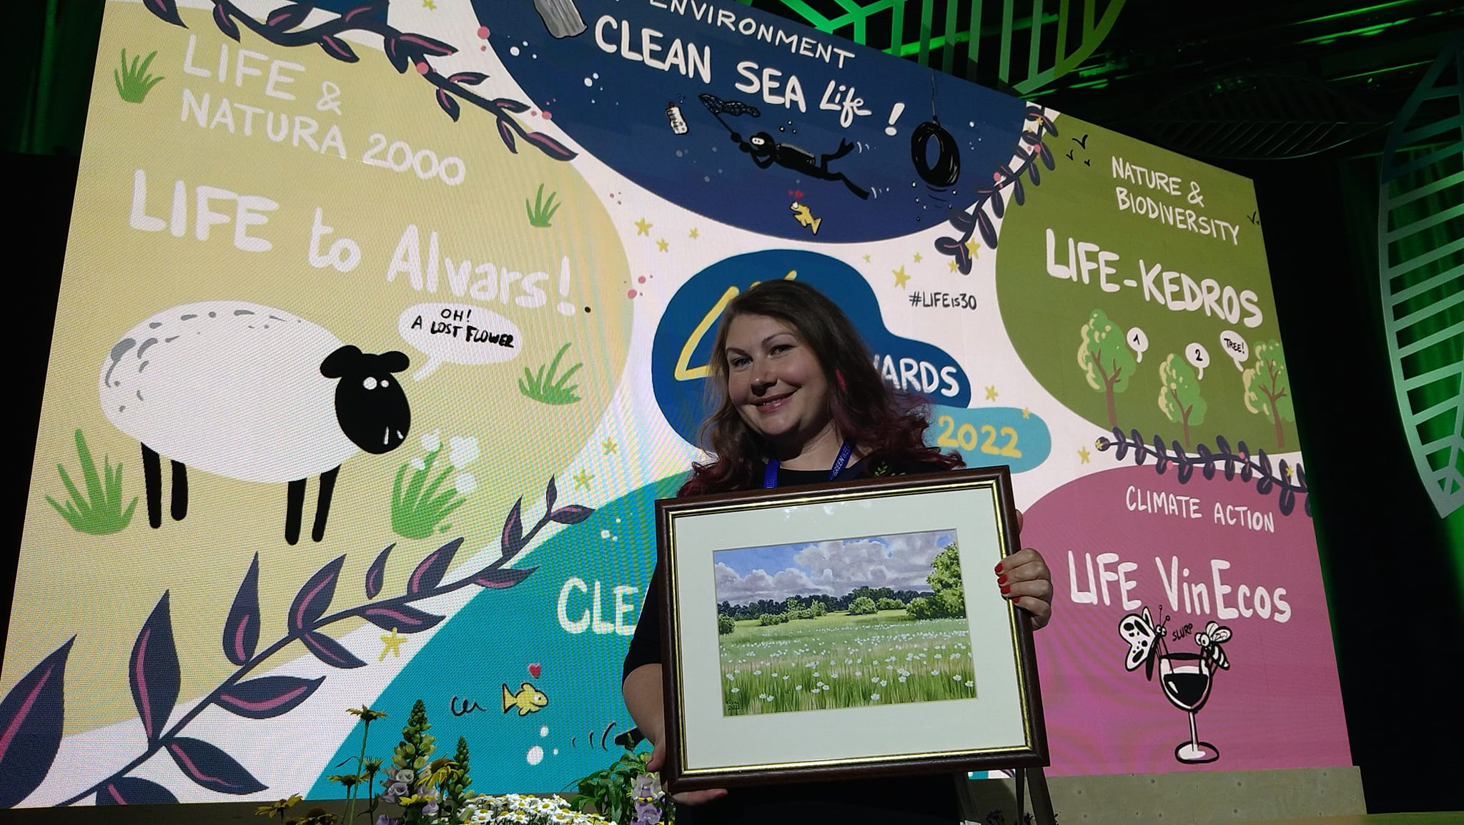
Eesti edulood
LIFE to Alvars projekt sai 30. mail 2022 Brüsselis parima Natura 2000 projekti tunnustuse
2500 ha loopealsete
karjamaade taastamine
Keskkonnaamet, PKÜ,
EMÜ, TÜ
2014-2019
LIFE toetus 2,8 mEUR

Slide 12
Keep in touch with LIFE
https://cinea.ec.europa.eu/life_en
Thank You!
LIFE Programme
@LIFEprogramme
@CleanEnergy_EU
WEBSITE
@FACEBOOK
LIFE Programme
LIFE Programme
30 years of bringing green ideas to LIFE
@LIFEprogramme
YOUTUBE
LIFE Newsletter
Clean Energy Newsletter
@INSTAGRAM

Slide 13
Peep Mardiste peep.mardiste@neemo.eu www.neemo.eu

